Slide 1
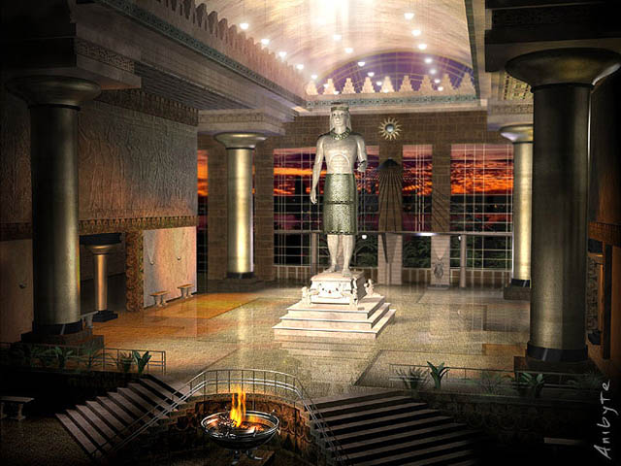
خطاب جبل الزيتون
تدنيس الهيكل
متى 24: 15
د. راندال برايس • خدمات عالم الكتاب المقدس العالمية
تم تحميلها من قبل د. ريك جريفيث •مؤسسة الدراسات اللاهوتية الأردنية
BibleStudyDownloads.org

Slide 2
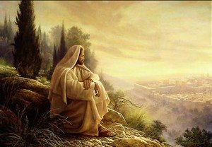
خطاب جبل الزيتون
تعليم يسوع
عن الأيام الأخيرة
الدرس 5

Slide 3

فمتى نظرتم رجسة الخراب التي قال عنها دانيال النبي قائمة في المكان المقدس _ليفهم القارئ-
متى 24: 15

Slide 4
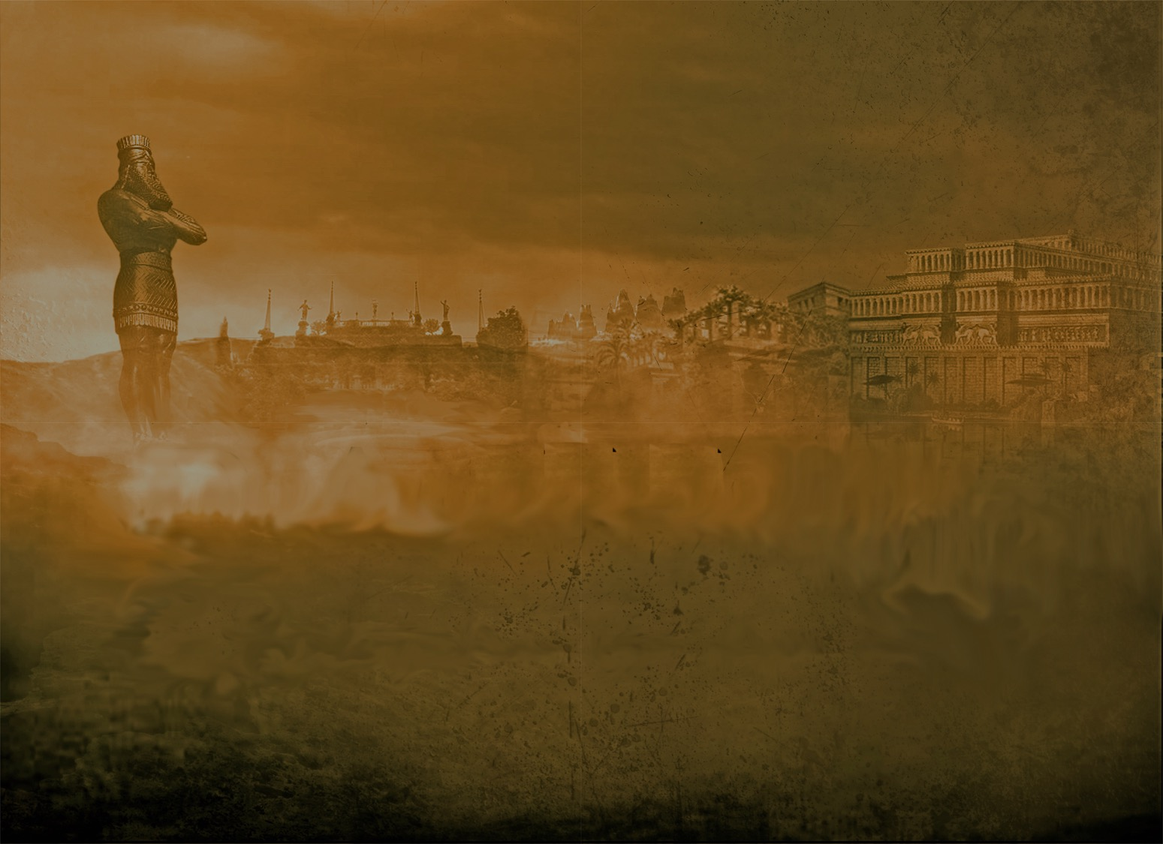
رجسة الخراب
متى ستظهر؟
لقد تنبأ أنطيوخس إبيفانيس بذلك لكنه لم يتحقق فيه لأن أيام يسوع كانت لا تزال مستقبلية (متى ١٥:٢٤-٢٢).

Slide 5
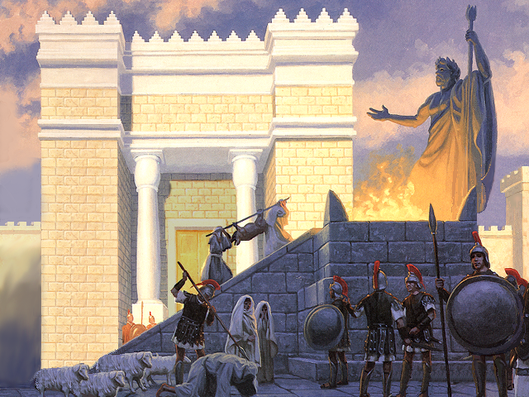
وتقوم منه أذرع وتنجس المقدس الحصين وتنزع المحرقة الدائمة وتجعل الرجس المخرب
دانيال 11: 31
Notes:
Antiochus IV forced Jewish priests to offer a pig on the altar of the Jerusalem temple in 167 BC! This was so offensive to the Jews that it ignited the Maccabean Revolt that overthrew these Greek forces three years later. This event was AFTER Daniel's prophecy (Dan 9:27) but Jesus still referred to it as in the future in his day (Matt 24:15). Therefore, what Antiochus did was but a foreshadowing of an even more offensive offering of the Antichrist at the mid-point of the Tribulation.
(Slide from Randall Price)
______________
OD-05-Matt_24v15_The_Temple_Desecration_(Randall_Price)-5
OS-27-Daniel-495
NS-01-Matt15-28—slide 151
NS-27-Rev 4-6—slide 135

Slide 6
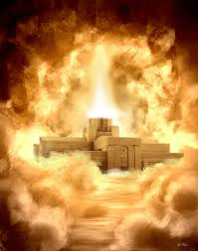
المفهوم الكتابي للهيكل

Slide 7
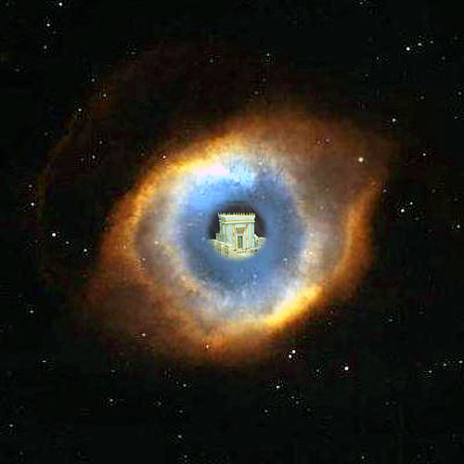
الرب في هيكل قدسه الرب في السماء كرسيه عيناه تنظران أجفانه تمتحن بني آدم
مزمور 11: 4
فاسمع أنت من السماء مكان سكناك
1 ملوك 8: 39
وأما رأس الكلام فهو أن لنا رئيس كهنة مثل هذا قد جلس في يمين عرش العظمة في السماوات خادماً للأقداس والمسكن الحقيقي الذي نصبه الرب لا إنسان لأن كل رئيس كهنة يقام لكي يقدم قرابين وذبائح فمن ثم يلزم أن يكون لهذا أيضاً شيء يقدمه فإنه لو كان على الأرض لما كان كاهناً إذ يوجد الكهنة الذين يقدمون قرابين حسب الناموس الذين يخدمون شبه السماويات وظلها كما أوحي إلى موسى وهو مزمع أن يصنع المسكن لأنه قال انظر أن تصنع كل شيء حسب المثال الذي أظهر لك في الجبل (عبرانيين 8: 1-5)

Slide 8
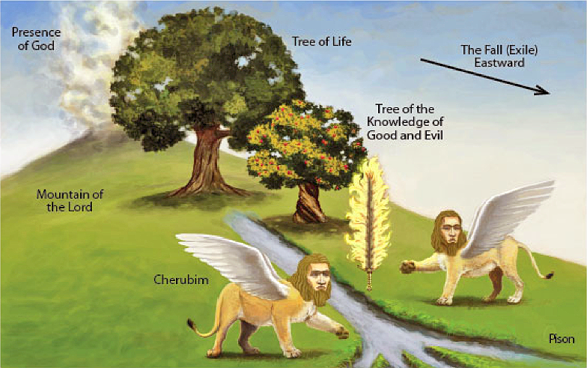

Slide 9
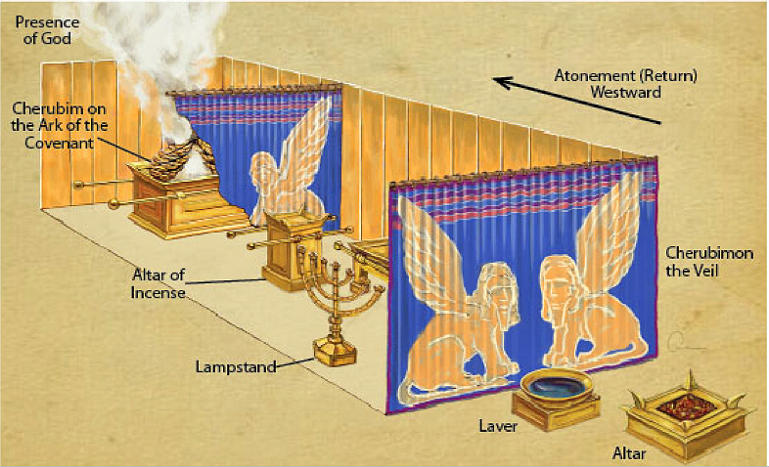

Slide 10
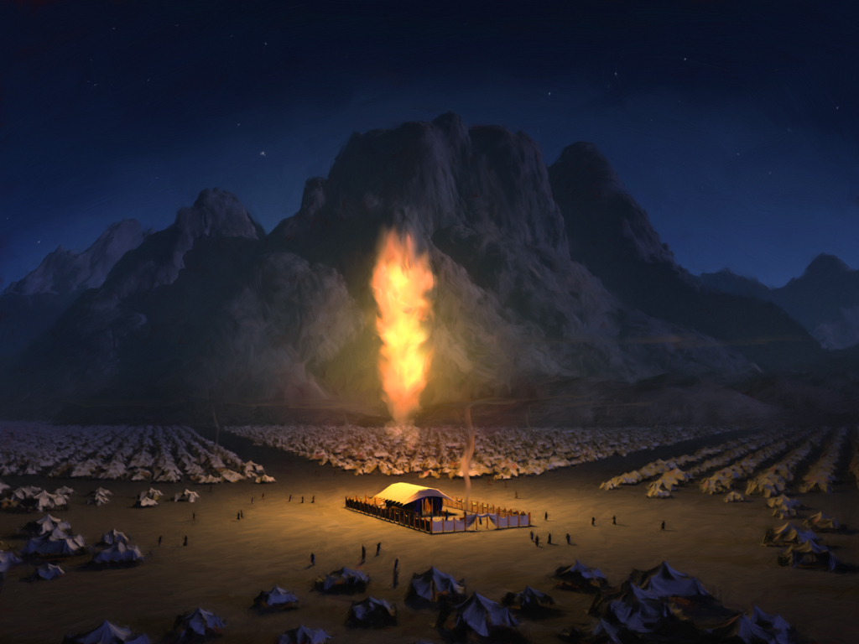
فيصنعون لي مقدساً لأسكن في وسطهم
خروج 25: 8

Slide 11
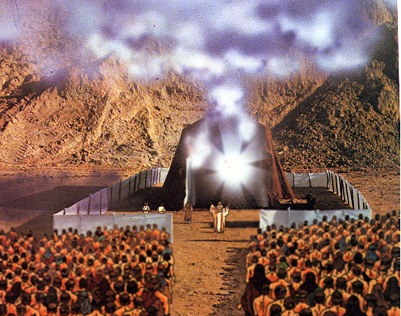
משכן
مسكن

Slide 12
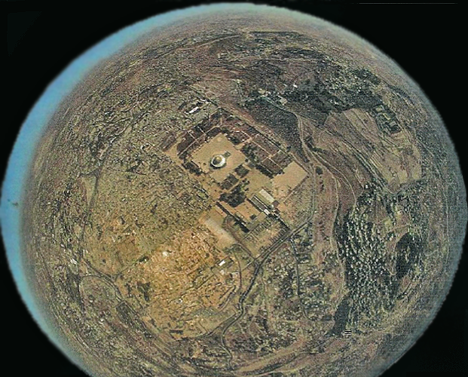
لأن الرب قد اختار صهيون (أورشليم)
اشتهاها مسكناً له
هذه هي راحتي إلى الأبد
ههنا أسكن لأني اشتهيتها
مزمور 132: 13-14

Slide 13
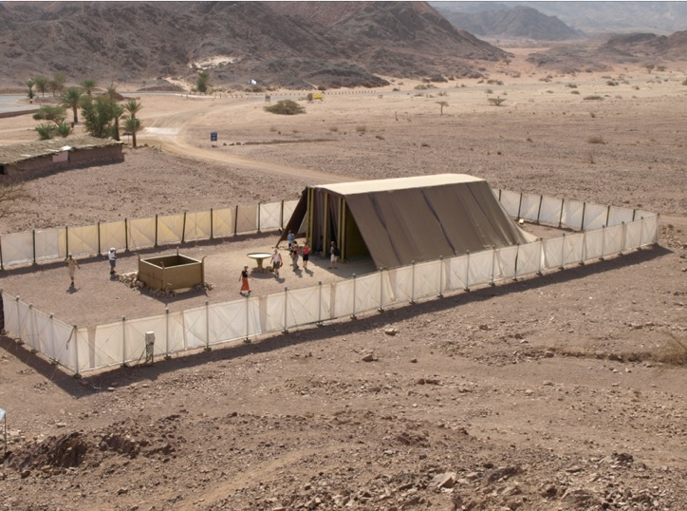
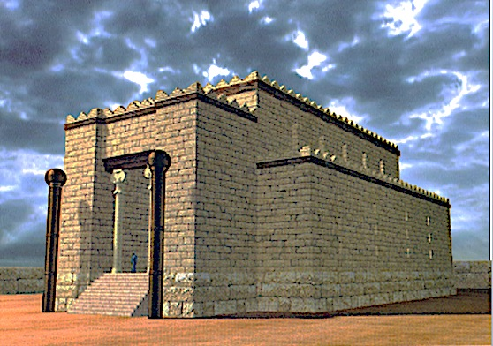
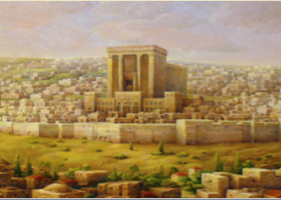
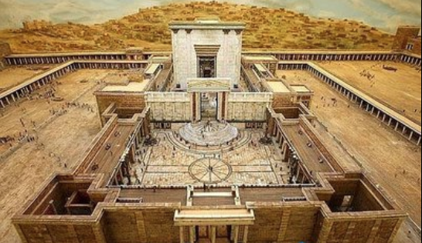
أربعة أشكال للهيكل
Notes:
God's presence first dwelt in the Tabernacle but later moved to Solomon's Temple (First Temple), destroyed by Babylon in 586/587 BC. This glory never entered Zerubbabel's Temple (Second Temple), which Herod the Great beautified significantly in 19 BC but the Romans destroyed it in AD 70.

Slide 14
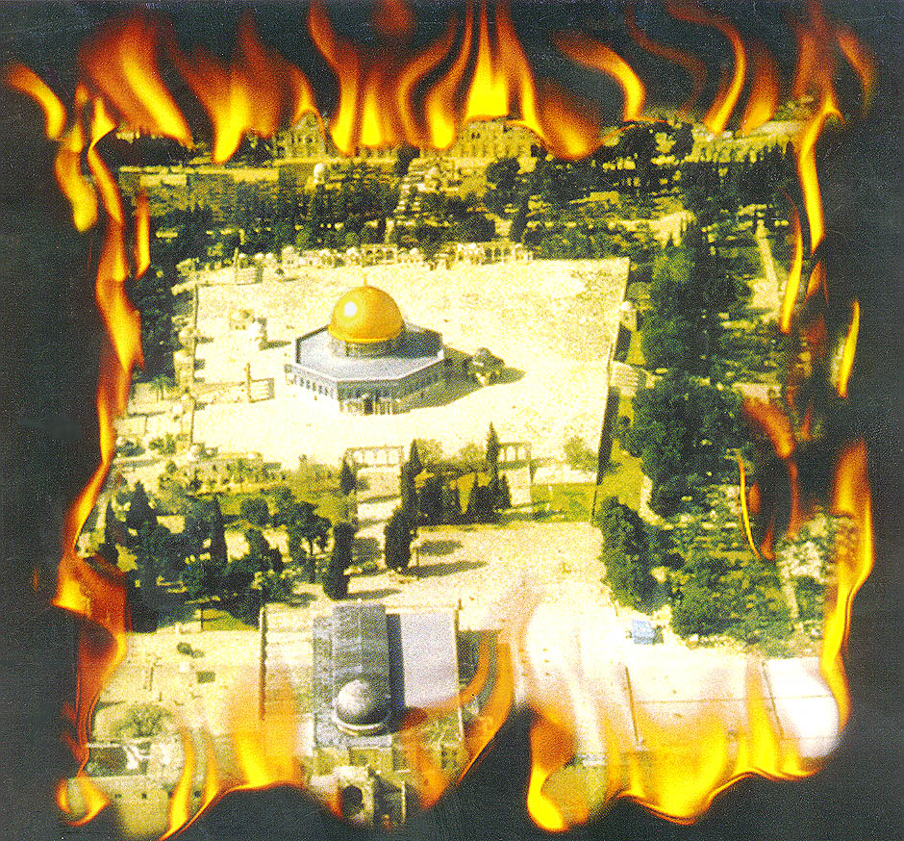
جبل الهيكل
أكثر 35 فداناً تقلباً على وجه الأرض

Slide 15
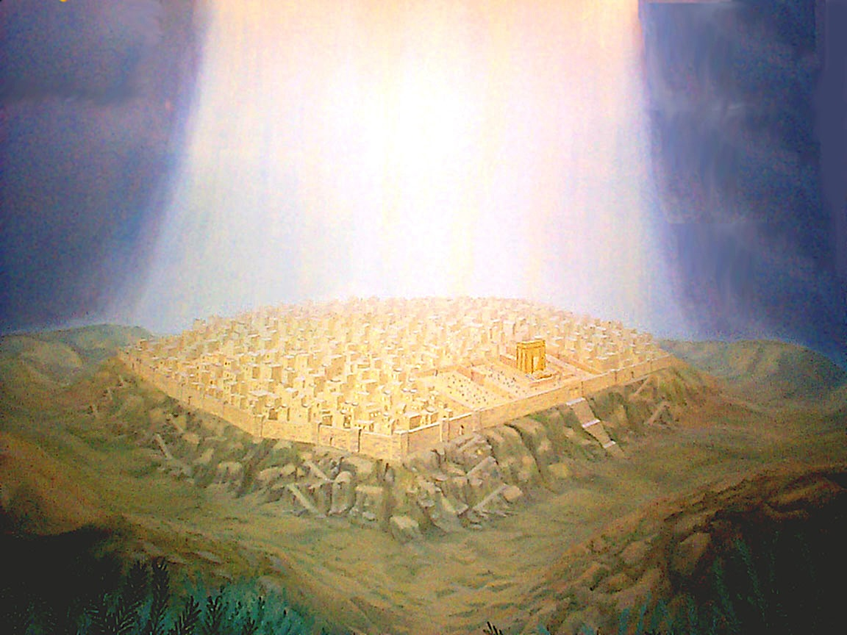
الهيكل
في النبوة

Slide 16

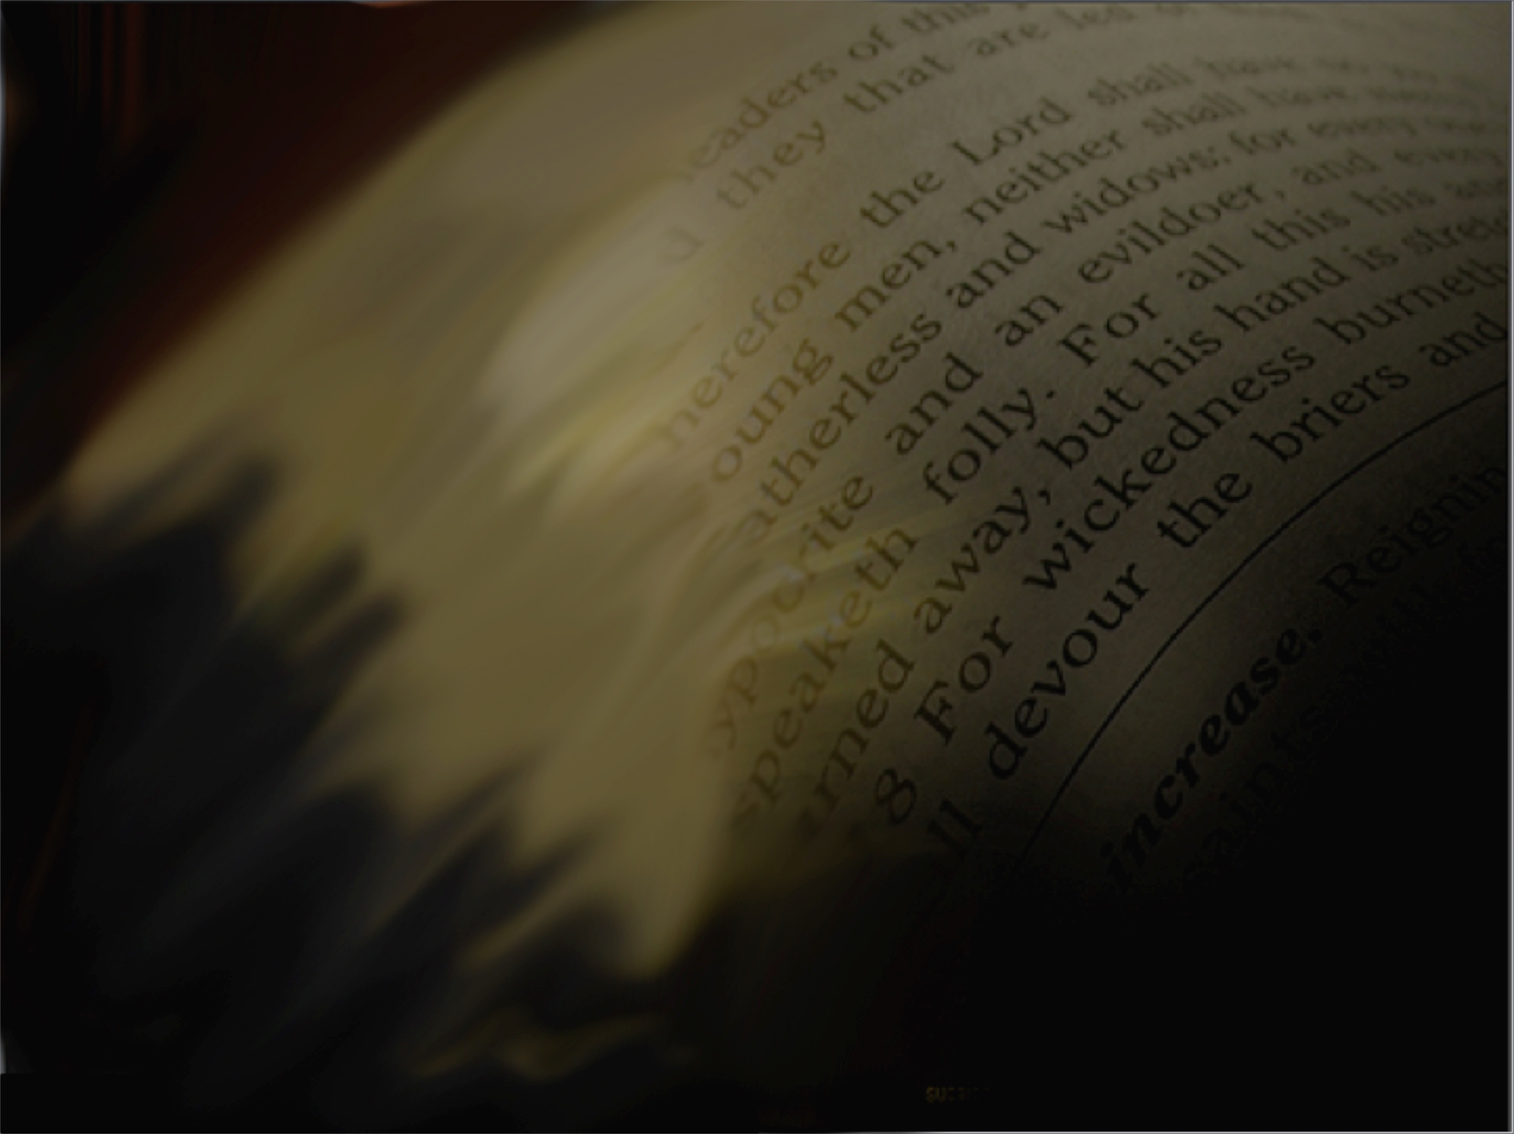
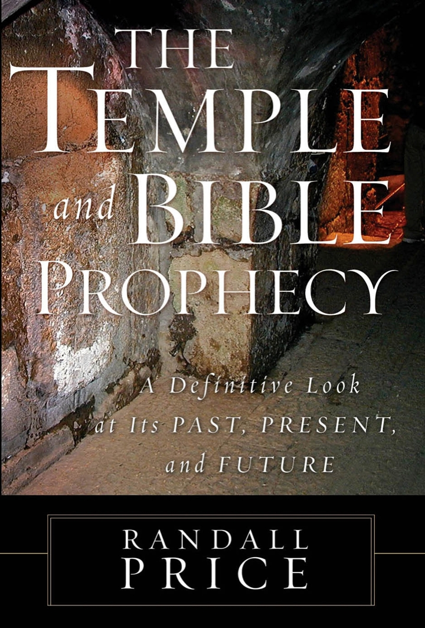
Text
Text

Slide 17
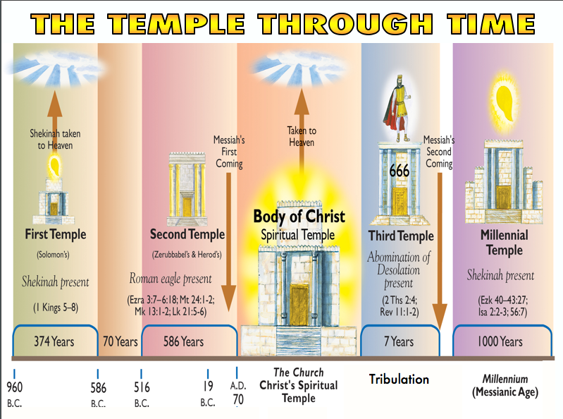
الهيكل عبر الزمن
Notes:
The Temple has FIVE forms through time, the central one being the form of the Church (Ephesians 2:19-22).
_____________
OD-05-Matt_24v15_The_Temple_Desecration_(Randall_Price)-17
OS-37-Haggai-76

Slide 18
رجسة الخراب
متى سوف تظهر؟ لقد تنبأ أنطيوخس إبيفانيس بذلك، لكنه لم يتحقق فيه لأن أيام يسوع كانت لا تزال مستقبلية (مت ١٥:٢٤-٢٢).
ما هي؟ الدليل الوحيد المعطى هو أنه سيكون شيئًا واقفًا (مثل صنم أو صورة) في المكان المقدس (دا ١٢: ١١؛ مت ٢٤: ١٥).
الجناح = يشير إلى قمة الهيكل، إنها كلمة عبرية تعني الإنتشار حيث أن ما يبدأ هناك سوف ينتشر إلى أماكن أخرى.
رجس = صورة أو صنم يوضع في القدس وينتج عنه تدنيسًا يؤدي إلى الخراب.

Slide 19
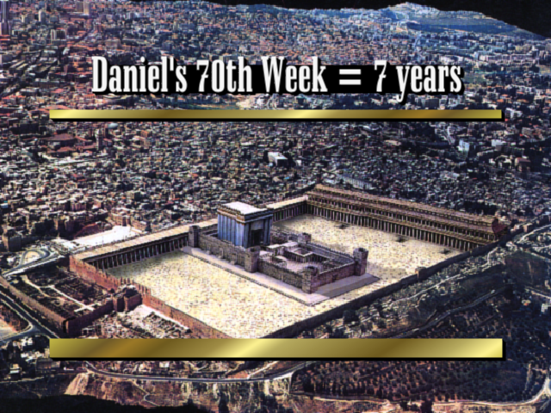

Slide 20
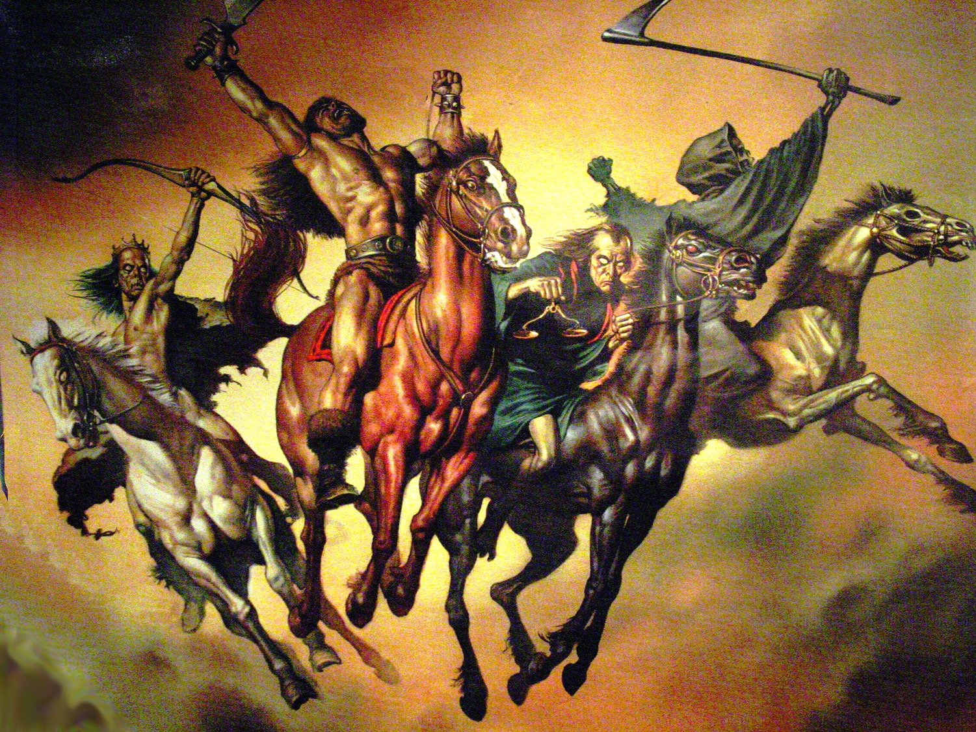
أحداث بداية الأسبوع السبعين
لما فتح الخروف واحدا من الختوم السبعة ... فنظرت وإذا فرس أبيض والجالس عليه معه قوس وقد أعطي إكليلا وخرج غالبا ولكي يغلب ... الختم الثاني ... فرس آخر أحمر ... ينزع السلام من الأرض وأن يقتل بعضهم بعضا ... الختم الثالث ... فرس أسود ... (مجاعة) ... الختم الرابع ... فرس أخضر ... ربع الأرض أن يقتلا بالسيف والجوع والموت وبوحوش الأرض ... الختم الخامس ... قتلوا من أجل كلمة الله، ومن أجل الشهادة التي كانت عندهم ... الختم السادس ... زلزلة عظيمة ... الشمس صارت سوداء ... القمر صار كالدم
رؤ 6: 1-12

Slide 21
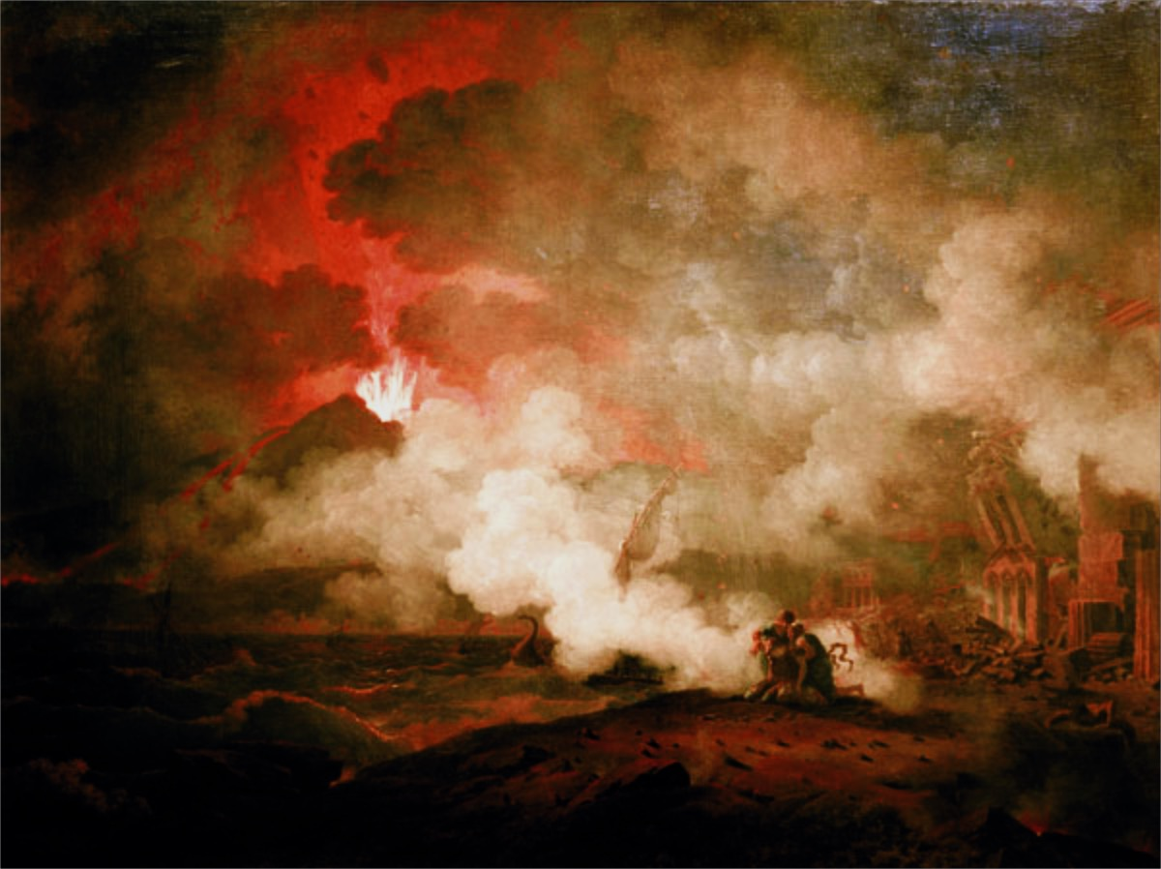
التوازي بين دانيال 9: 27 وسفر الرؤيا
الموضوع | دانيال 9: 27 | رؤيا 6-19
بدء الضيقة | عهد سلام | راكب على فرس أبيض (6: 1)
الهيكل | ذبائح | الهيكل (11: 1-2)
الفترة الزمنية | نصف 7 سنوات | 1260يوم، 42 شهر (11: 2-3)
اضطهاد ضد المسيح لليهود | الذي يصنع خراب | الإضطهاد (13: 7)
صورة ضد المسيح | رجسة الخراب | صورة ضد المسيح (13: 11-15)
نهاية الضيقة | دمار المخرب | هزيمة ضد المسيح (19: 20)
Notes:
The climatic event of the seven-year Tribulation is the center when the Antichrist declares himself God. This was prophesied in Daniel 9:27 and further explained in Revelation. (Slide adapted from Randall Price)
______________
OD-04-Matt_24v15_Middle_of_the_Tribulation_(Randall_Price)-33
OD-05-Matt_24v15_The_Temple_Desecration_(Randall_Price)-21
NS-01-Matt15-28—slide 151
NS-27-Rev 4-6—slide 135

Slide 22

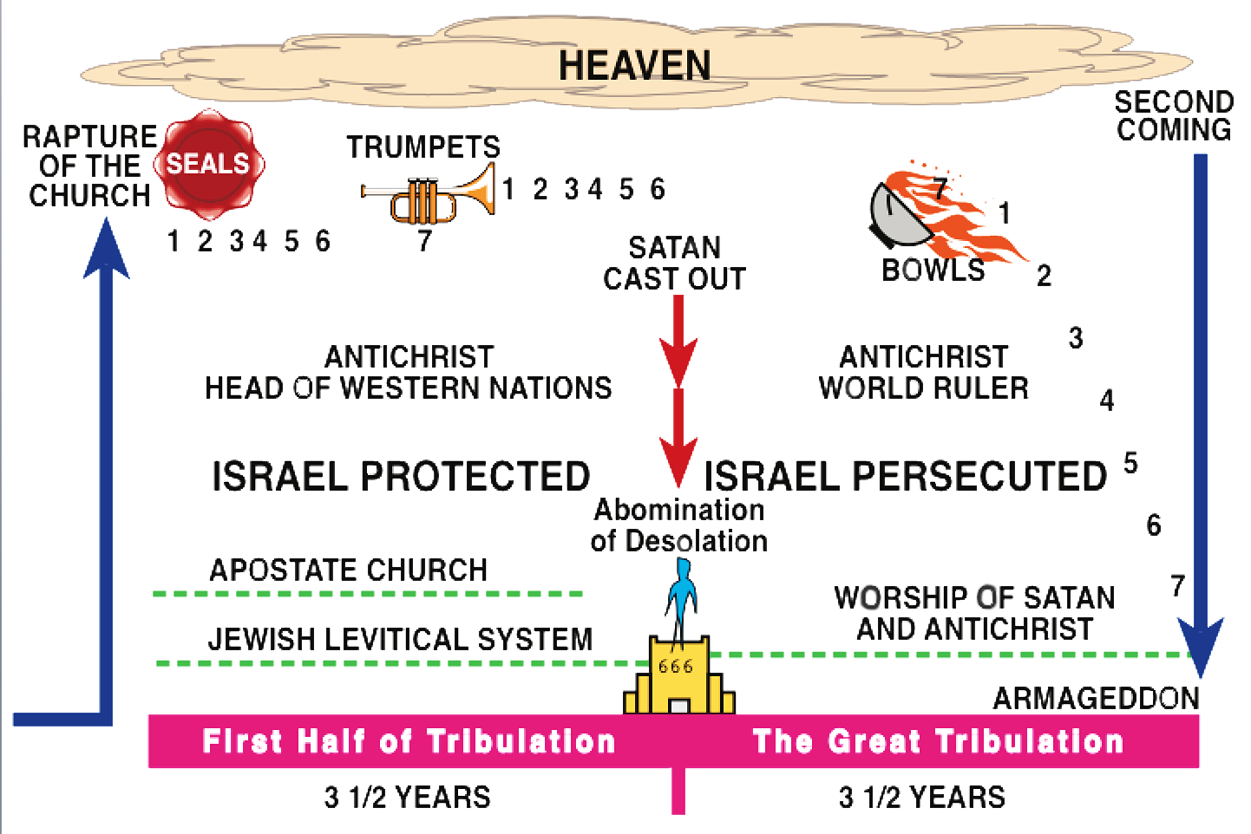
ملخص أحداث الضيقة
حفظ
إسرائيل
المعاهدة مع ضد المسيح
فساد ضد المسيح
دينونة ضد المسيح
تصميم الهيكل
تسليم الهيكل
تدنيس الهيكل

Slide 23
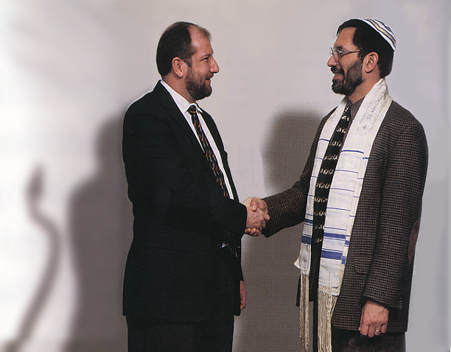
بداية الأسبوع السبعين
ضد المسيح
القائد اليهودي
ويثبت عهداً مع كثيرين في أسبوع واحد وفي وسط الأسبوع يبطل الذبيحة والتقدمة ... دانيال 9: 27أ

Slide 24
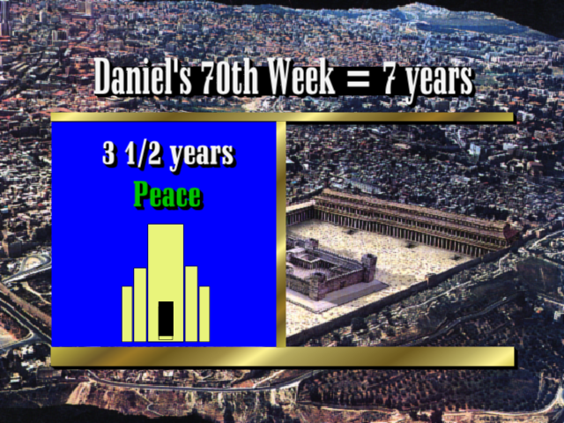

Slide 25
إعادة بناء الهيكل في بداية الأسبوع السبعين

Slide 26
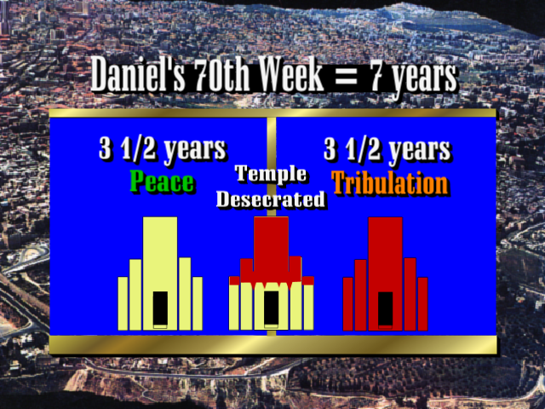

Slide 27
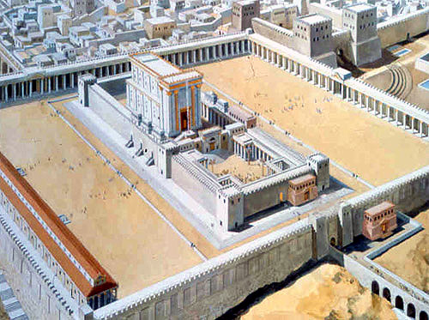
منتصف الأسبوع السبعين
ثم أعطيت قصبة شبه عصا ووقف الملاك قائلاً لي قم وقس هيكل الله والمذبح والساجدين فيه وأما الدار التي هي خارج الهيكل فاطرحها خارجاً ولا تقسها لأنها قد أعطيت للأمم وسيدوسون المدينة المقدسة اثنين وأربعين شهراً (رؤ 11: 1-2)

Slide 28
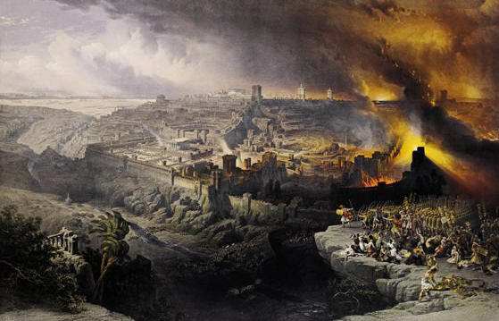
ويقعون بفم السيف ويسبون إلى جميع الأمم وتكون أورشليم مدوسة من الأمم حتى تكمل أزمنة الأمم (لوقا 21: 24)

Slide 29
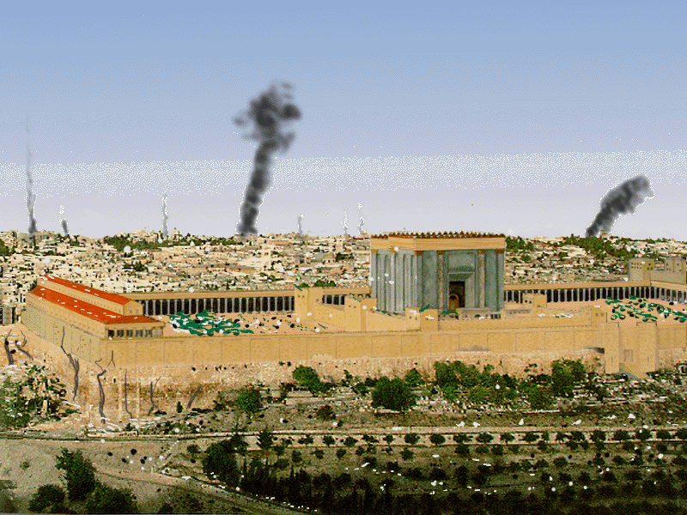
وأجمع كل الأمم على أورشليم للمحاربة فتؤخذ المدينة وتنهب البيوت ... ويخرج نصف المدينة إلى السبي ... زكريا 14: 4

Slide 30

الصفحة الرئيسية على BibleStudyDownloads.org
استخدم هذا
QR Code
للدخول
Notes:
Apologetics & Evangelism (ae)

Slide 31

خطاب جبل الزيتون at BibleStudyDownloads.org
أحصل على هذا العرض التقديمي مجاناً
Notes:
Olivet Discourse (od)

